Slide 1


旅游社交系统
向祯（2017051604003） 个人开发报告

Slide 2

录
目
01
个人任务
CONTENTS
02
需求分析
03
工作统计
04
个人心得

Slide 3
01
个人任务

Slide 4


个人任务
需求分析
客户端
服务器
与文档编写
设计与实现
设计与实现

Slide 5
02
需求分析

Slide 6
需求分析 - 涉众
涉众 | 涉众类型 | 简要描述
旅游信息需求者 | 系统业务使用者 | 有旅游意愿但正在为旅游行程规划而烦恼的人员
旅游分享爱好者 | 系统业务使用者 | 热爱旅游、社交，热爱分享旅游经历，年轻人较多，对智能手机操作熟练
系统业务管理人 | 系统业务管理者 | 管理系统访问者业务操作的人员
分析系统参与角色： 游客、 注册用户、 业务管理员

Slide 7
需求分析 - 角色需求
① 用户：用户可以进行基本的登录注册操作、对自己的个人信息进行查看和修改；查看城市、景区、特产等信息，申请新建景区、特产词条；发布、点赞、评论、收藏旅行日志、旅行活动，发布、购买、评价、评论路线图；发布、回答提问；关注、取关、私聊用户等。同时用户还可以对违反系统社区规定的旅行日志、旅行活动、路线图、回答、用户等进行举报处理。
② 业务管理员：业务管理员主要负责对系统用户的管理，如对系统用户、旅行日志、旅行活动、路线图、回答进行增删查改等操作，同时审核用户提交的词条申请、举报申请等，保证系统社区氛围健康良好。

Slide 8
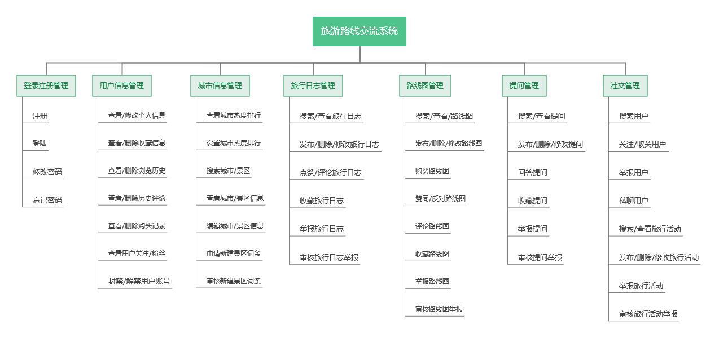
需求分析 - WBS图

Slide 9
需求分析 - 用例图
用户信息管理用例图
用户可以修改个人资料
可以在个人信息页面对自己的收藏信息、浏览历史、历史评论、购买记录等作出查看和删除操作
同时可以查看自己的关注对象和粉丝对象

Slide 10
需求分析 - 用例图
旅行日志管理用例图
用户可以对旅行日记进行增删查改、点赞、评论、收藏等基本操作
同时我们提供发布后再修改的功能，满足用户编辑需要
管理员可以对用户发表的旅行日志进行一些基本操作，并负责审核旅行日志举报

Slide 11
需求分析 - 用例图
路线图管理用例图
用户可以对旅行日记进行增删查改、评价（赞同/反对）、评论、收藏、发布后再编辑、举报等基本操作
同时路线图设有收费的隐藏板块，该部分需要用户付费解锁
其中评价（赞同/反对）主要针对付费板块，只有付费购买的用户可以进行评价
注：评价与评论不同

Slide 12
需求分析 - 用况描述
用况名称 | 发布旅行日志
用况编号 | UC003
参与者 | 用户
用况描述 | 该用况描述用户发布旅行日志的行为
触发器 | 当参与者点击“写日志”按钮时，用况触发
前置条件 | 参与者已经打开“我的旅行日志”界面
后置条件 | 系统存储旅行日志的图文信息到数据库中；
基本事件流 | 1. 参与者在标题栏输入旅行日志标题； 2. 参与者点击“更换背景”按钮； 3. 参与者从本地相册中选取一张图片； 4. 参与者选取图片的剪裁范围； 5. 参与者点击“确认”按钮确认剪裁图片； 6. 系统跳转页面至旅行日志编辑页面，日志背景图栏更换为用户剪裁后的图片； 7. 参与者点击日志背景图栏的“隐藏”按钮； 8. 系统收起日志背景图栏，并在原日志背景图栏的位置显示“显示”按钮； 9. 参与者在图文编辑区输入文字信息； 10. 参与者点击下方的“打开相册”按钮； 11. 参与者从本地相册中选取一张图片； 12. 参与者点击“确认”按钮； 13. 系统插入参与者选中的图片到旅行日志编辑页面的图文编辑区； 14. 参与者点击“发布”按钮发布旅行日志；
扩展事件流 | A-3 若参与者未选择图片直接返回至旅行日志编辑页面，则系统通过弹窗提示参与者“未选择图片”； A-8 若参与者点击“显示”按钮，则日志背景图栏会重新显示；

Slide 13
需求分析 - IPO图
模块： | 用户信息管理 | 编号： | 01
调用： | 用户账号信息数据库表
输入： | 用户个人信息 | 输出： | 保存成功提示、个人信息展示页面
处理： | 读取输入信息，保存至数据库
模块： | 旅游日志管理 | 编号： | 01
调用： | 旅游日志信息数据库表
输入： | 旅游日志图文信息 | 输出： | 发布/保存草稿成功提示、旅游日志展示页面
处理： | 读取输入信息，保存至数据库

Slide 14
需求分析 - 数据流图
冻结用户账号 - 数据流图
若用户被举报且经管理员判定有违规操作，或者由系统自行判定存在违规操作，则管理员将冻结用户账号。冻结操作需要管理员手动进行，且冻结前需要经过系统的“确认操作”询问。

Slide 15
需求分析 - 数据流图
（再）编辑旅游日志 - 数据流图
用户在旅行日记发布之后，仍可以修改已发布的日志，用户保存编辑修改后，系统将重新存储旅行日志信息并刷新旅行日志页面。

Slide 16
需求分析 - 数据流图
购买路线图 - 数据流图
系统会从用户购买路线图支付的金额中扣除一小部分作为平台的服务费用，服务费是平台盈利的主要途径之一。

Slide 17
需求分析 - E-R图

Slide 18
需求分析 - E-R图
用户周围的一圈是与用户相关联的实体，包括：
城市信息、路线图、旅行日志、旅行活动、提问、回答、私聊等
管理员主要负责审核用户的城市特色词条（包括景点、美食、特产等）申请和各种举报

Slide 19
需求分析 - E-R图
路线图由行程节点和自定义条目组成，可以被赞成、反对、评论、购买
旅行日志可以被点赞、评论、收藏
一个提问与多个回答相关联，且每个回答都可以被评论，回答以路线图的形式呈现，即回答嵌入路线图链接

Slide 20
需求分析 - E-R图
评论适用于旅行日志、回答、路线图 关注适用于旅行活动、提问、用户 收藏适用于旅行日志、路线图

Slide 21
需求分析 - E-R图
路线图、旅行日志、提问、评论、用户均可被举报

Slide 22
需求分析 - 性能规定
精度
1. 路线图交易金额的精度要精确到小数点后两位
2. 软件的输入、传输、输出精度要精确到小数点后两位，且输入上要限制输入特殊字符
灵活性
1. 能够根据用户的需求随时软件做出更新和升级。
2. 模块之间的设计要考虑到可移植性
3. 软件运行过程中出现错误时，要给予相应的提示
4. 保证软件能在Android智能手机上运行，适用于现有的流行的Android系统
时间特性
1. 登录行为的耗时应控制在1s内
2. 操作响应时间要控制在1s内，若操作15s后仍无响应，应提示关闭程序重新启动
3. 数据的处理时间应控制在1s内
4. 数据的转换和传送时间应控制在1s

Slide 23
03
工作统计

Slide 24
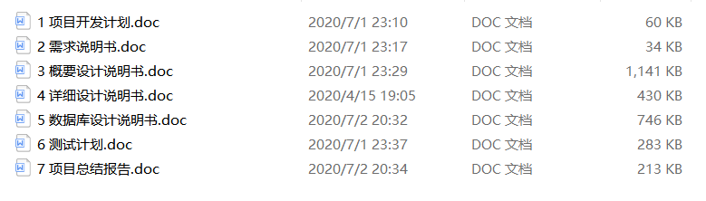
工作统计
首页4页
文档名称 | 完成时间
项目开发计划 | 2020-03-08
需求说明书 | 2020-03-14
详细设计说明书 | 2020-04-12
数据字典设计 | 2020-05-10
项目总结报告（小组内部） | 2020-07-02
项目报告书（课程规定） | 2020-07-02

Slide 25
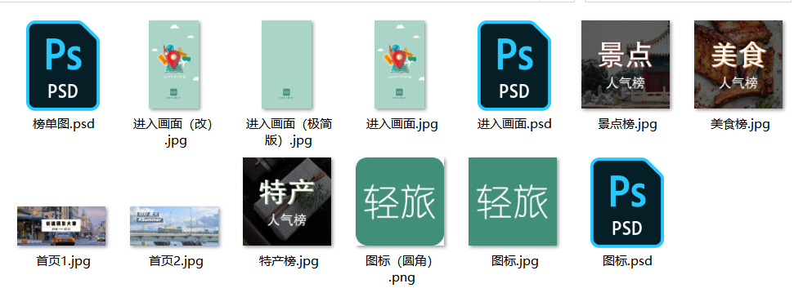
工作统计
首页4页
软件相关图标、板块图片设计

Slide 26
04
个人心得

Slide 27
个人心得
首页4页
成员沟通方面
在项目开发中，人与人的之间的沟通是很重要的，好的沟通能够加快项目开发的进度。这就要求每一个开发人员都要学会与其他成员积极沟通。项目开发进行到一定的阶段后，沟通交流的过程也就成为了发现问题、解决问题的过程了。只有及时解决沟通发现的问题，才能按时甚至提前完成项目的开发。
文档书写方面
在一个项目的开发中，文档的书写是极为重要的一项工作。因为人的记忆力总是有限的，我们不可能凭借我们的大脑来记录所有的开发需求，所以就要求开发团队成员要尽量详细、有条理的书写一些开发文档，并做好文档的及时整理和更新，这些文档往往是开发团队在项目开发后期要用到的可寻资料。

Slide 28
个人心得
首页4页
工作总结方面
在项目进行的过程中，成员需要不断去汇总自己目前的工作情况并做好总结，总结的过程也是查漏补缺的过程，这样以来，成员无论是在技术方面还是其它方面，都会获得很大的提升。长期的积累后，无论是成员的个人能力，还是整个团队的综合水平都会有很大的提高。

Slide 29
THANKS
汇报人：向祯
（2017051604003）

